Slide 1
Efuse
Antwerp Space

Slide 2
Wat is een efuse
Voltage limit
Under voltage dropout
Current limit
Reverse polarization protection
Soft start
ON/OFF switching
Current monitoring

Slide 3
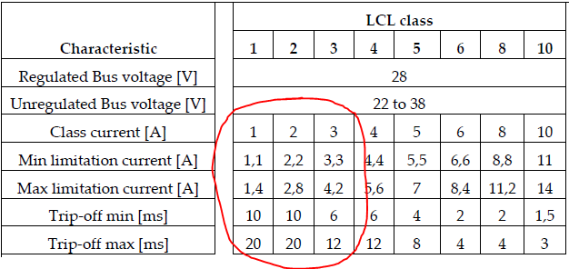
doel
Extra laag veiligheid
Gemaakt naar voedingen met LCL klasse 1,2 en 3.
Mogelijkheid voor 5V, 12V en 22V tot 38V

Slide 4
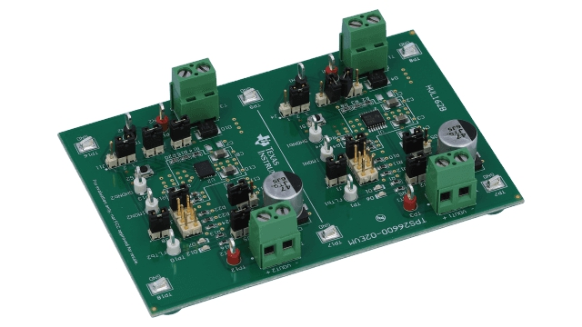
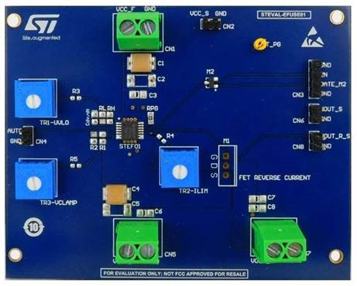
Efuse IC
TI TPS2660
ST STEF01
TI TPS2663

Slide 5
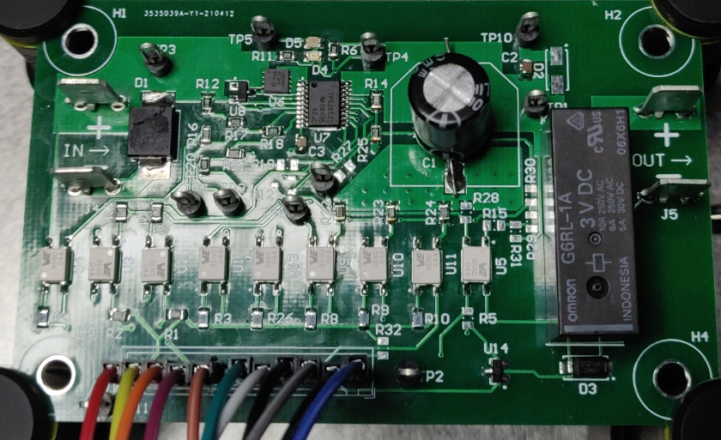
Prototype v0.1

Slide 6
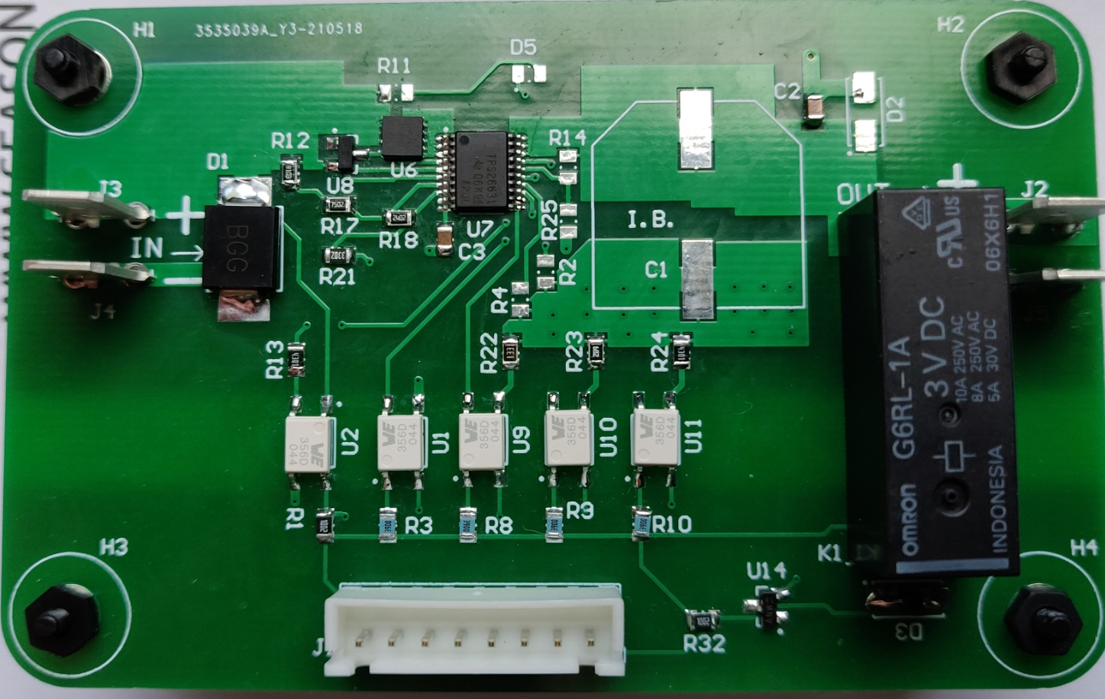
Prototype v0.2

Slide 7
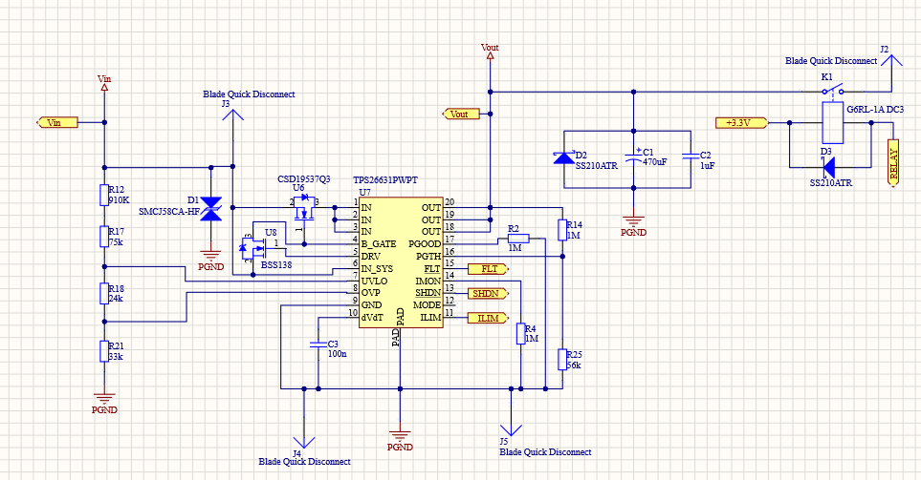
Efuse ic schema

Slide 8
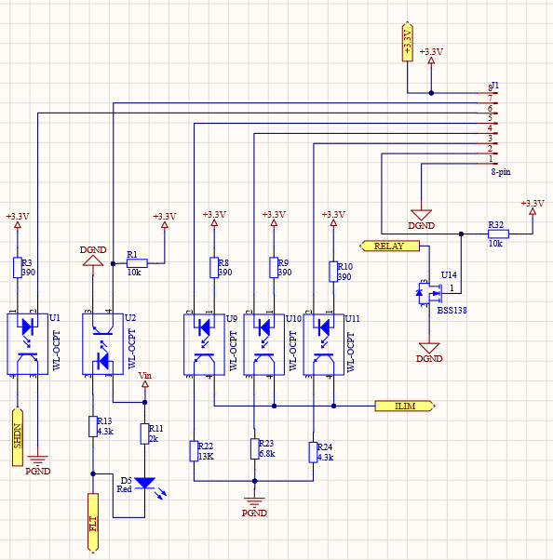
Digital interface

Slide 9
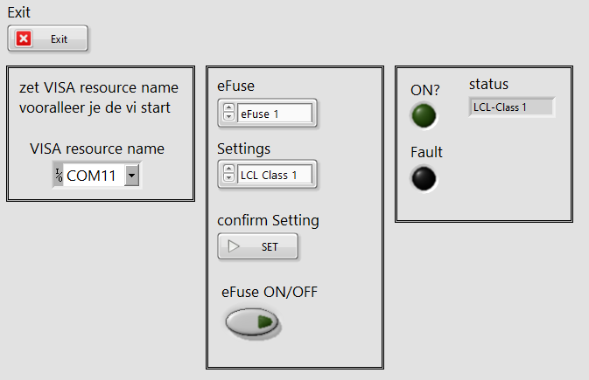
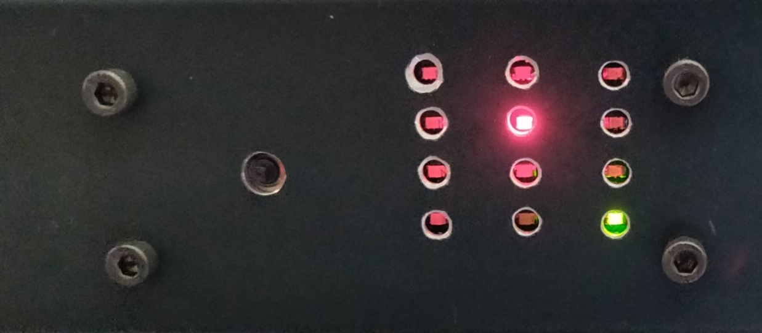
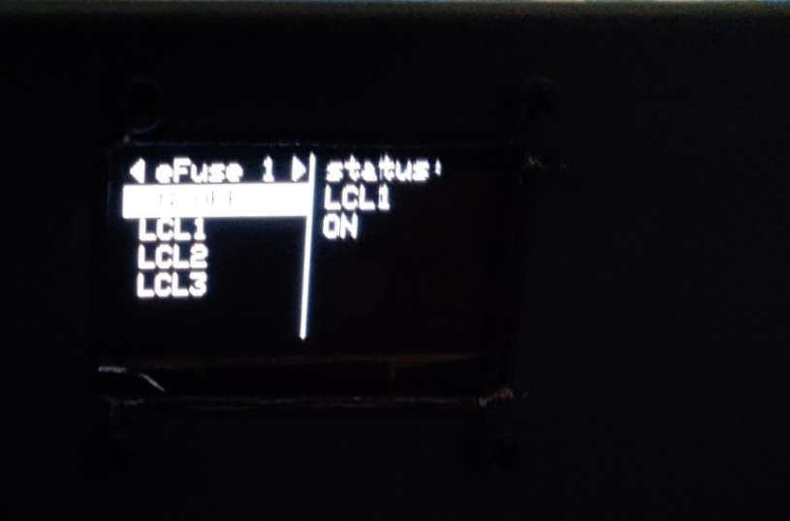
User input en feedback
Oled display
joystick
USB Modbus -> LabView of python
Feedback leds

Slide 10
Vragen?

Slide 11
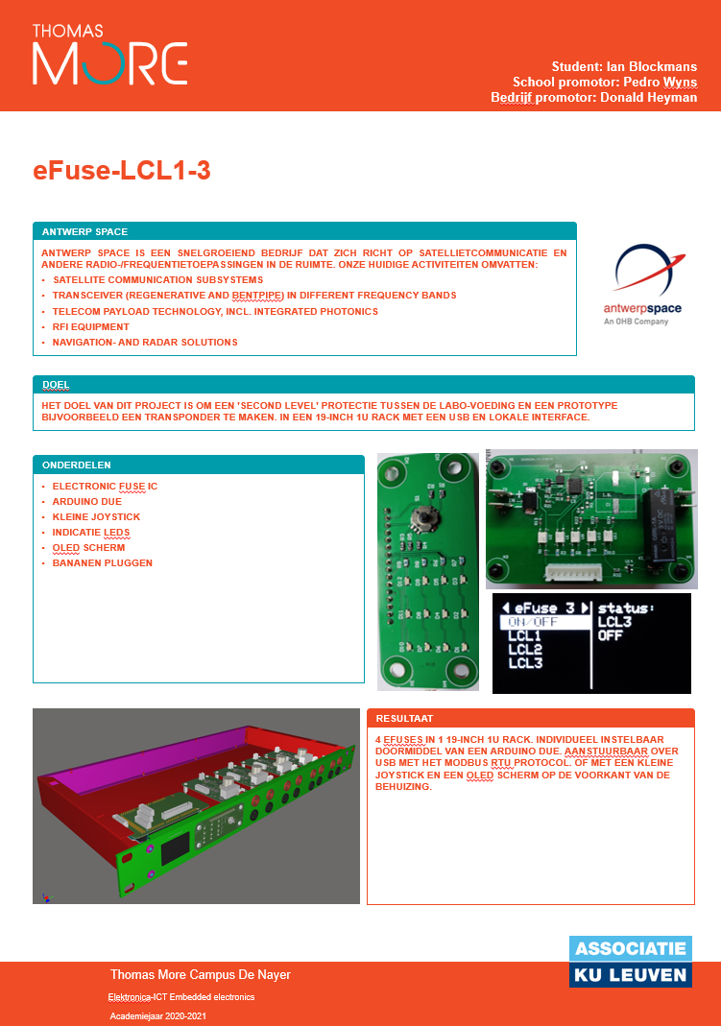

Slide 12
